Slide 1
CHAPITRE 2 : Opérations logistiques LMD et impacts
UNITÉ 4 : Demandes et tendances actuelles de la société
Capsule
2.4.5
Pacte vert pour l’Europe

Slide 2
À faire avant cette capsule :
Cette capsule conclut l’Unité 4 consacrée aux demandes et tendances sociétales. Veuillez passer par les capsules 2.4.1 à 2.4.4 avant de commencer avec 2.4.5
Capsule liée à:
Lien vers les sujets des capsules 2.4.1, 2.4.2. 2.5.1
Auteurs:
Cisita Parma scarl & SUSMILE Consortium

Slide 3
Objectifs de la capsule
Comprendre et analyser le contexte, les principaux objectifs et la feuille de route officielle du pacte vert pour l’Europe, publié par la CE en 2019. Le pacte vert pour l’Europe est une nouvelle stratégie de croissance qui vise à transformer l’UE en une société équitable et prospère, dotée d’une économie moderne, efficace dans l’utilisation des ressources et compétitive, où il n’y aura pas d’émissions nettes de gaz à effet de serre en 2050 et où la croissance économique est découplée de l’utilisation des ressources.
Catégorie | Document, source | EQF
 |  | 4 | 5 | 6
 |  | X | X | X
Exercices inclus | Oui
Effort pour la capsule | Contenu 20 Minutes | Exercices 5 Minutes | Matériaux suppl. 60 Minutes

Slide 4
Contenu
Les objectifs de la stratégie du pacte vert pour l’Europe Le paquet « Fit for 55 » du Conseil de l’UE

Slide 5
Instructions pour le document, révision de la source
En examinant les ressources offertes par cette capsule, l’utilisateur pourra obtenir des informations sur le pacte vert pour l’Europe, à la fois dans sa stratégie principale et dans des mesures pratiques étape par étape connues sous le nom de paquet « Fit for 55 ».
En particulier, les objectifs suivants du pacte vert pour l’Europe sont pertinents pour la livraison du dernier kilomètre: -Rendre les transports plus durables, en réduisant de 55 % les émissions des voitures d’ici 2030 et de 50 % les émissions des véhicules utilitaires d’ici 2050 -Production de véhicules zéro émission d’ici 2035 -Mener la troisième révolution industrielle en améliorant les bâtiments et les infrastructures, grâce à l’utilisation massive de l’électrification et des énergies renouvelables alternatives vertes
Une attention particulière est recommandée pour le chapitre 2.1.3 « Véhicules propres et véhicules zéro émission » et le chapitre 2.1.4 « Modèles de distribution multimodale » qui contient des sujets d’actualité pour les LMD tels que les véhicules à carburant alternatif et le transport multimodal.

Slide 6
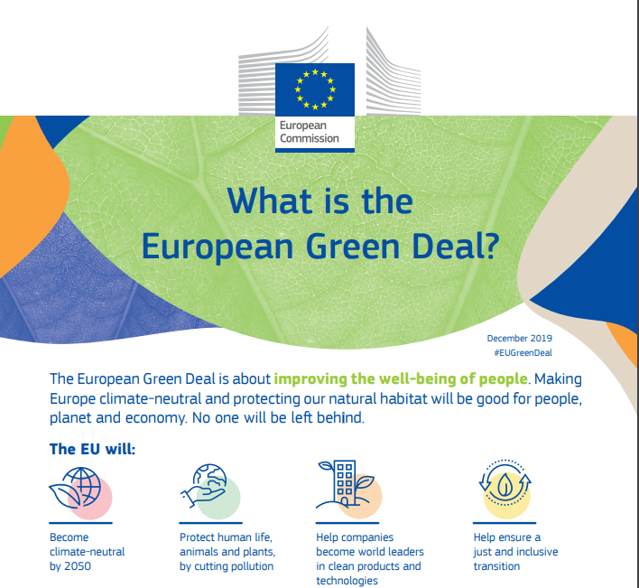
Document, Source 1
Au début, les apprenants pourraient vouloir pour savoir ce que
Le pacte vert pour l’Europe est en un coup d’œil.
Suivre #EUGreenDeal sur les médias pour en savoir plus Informations et mises à jour

Slide 7
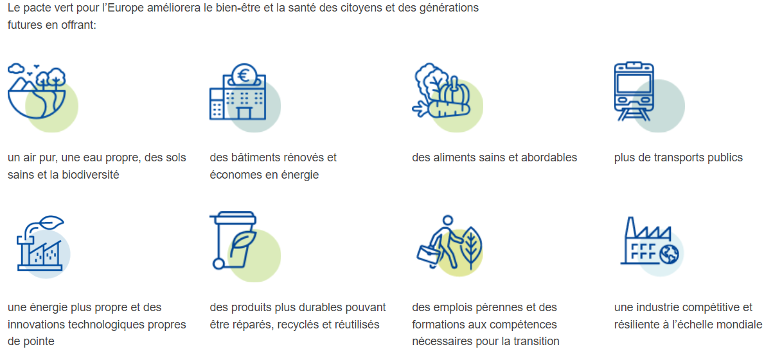
Document, Source 1
Cette diapositive de la stratégie de communication de la Commission européenne sur le pacte vert explique les principaux objectifs et résultats attendus de l’initiative

Slide 8
Document, Source 1
D’autres vidéos éducatives sur les principales questions abordées par le Pacte vert pour l’Europe sont disponibles sur la chaîne officielle de la Commission européenne sur YouTube
Transport
EU Emission Trading System
Energy

Slide 9
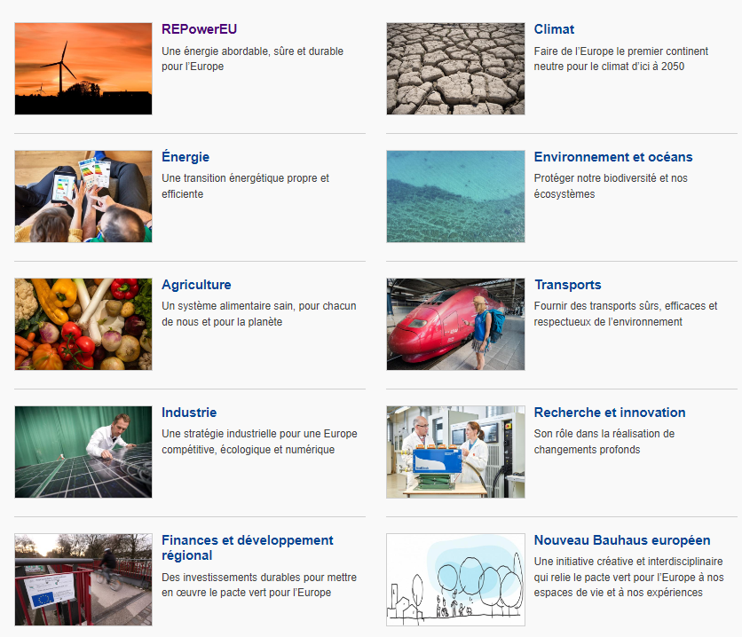
Document, Source 1
La stratégie de communication de la Commission européenne sur le pacte vert souligne également les principaux piliers qui renforcent la résilience et la durabilité environnementale de l’UE

Slide 10
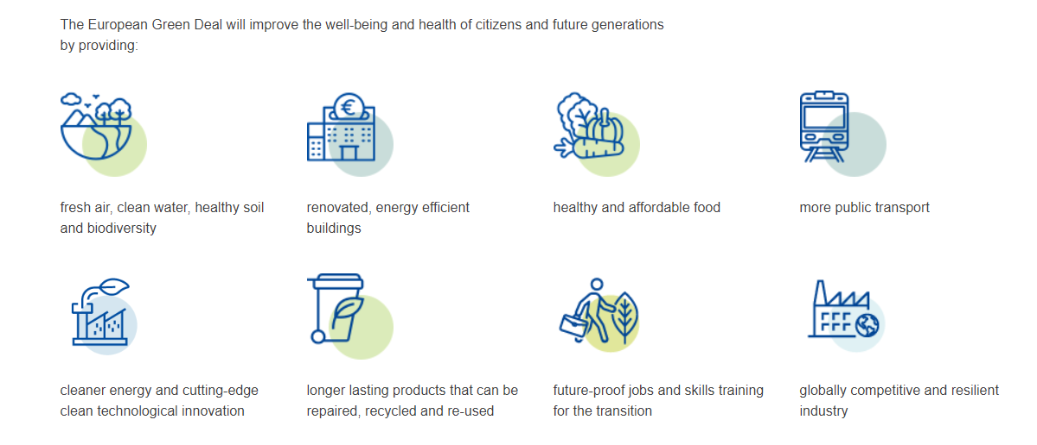
Document, Source 1
This slide from the European Commission communication strategy about the Green Deal explains the main goals and expected outcomes of the initiative

Slide 11
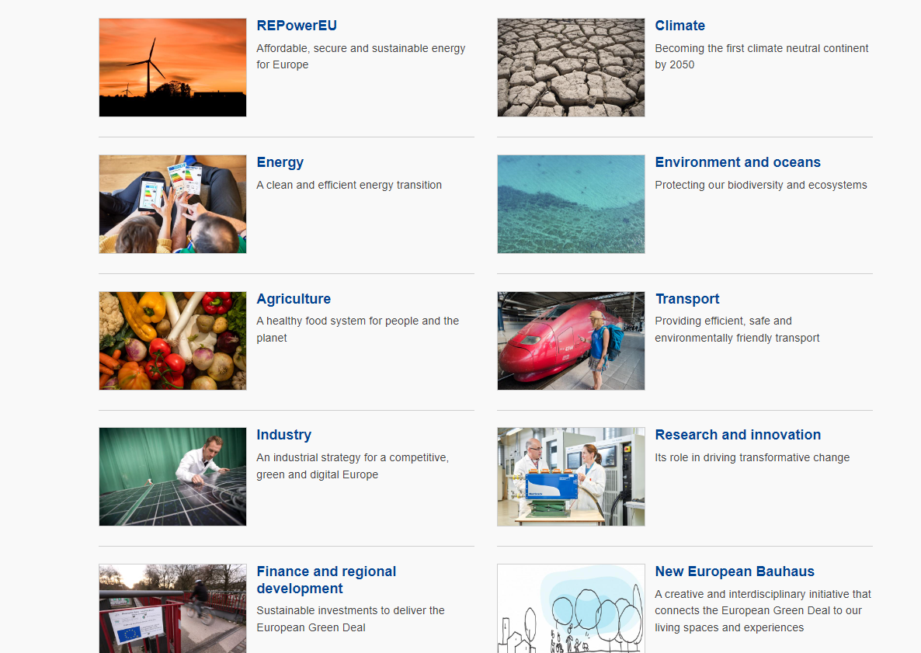
Document, Source 1
The European Commission communication strategy about the Green Deal also points out the main pillars that are building the resilience and environmnetal sustainability of the EU

Slide 12
Document, Source 1
Dans cette section, vous trouverez les liens pertinents vers le texte, les annexes et les commentaires du pacte vert pour l’Europe:
EU Green Deal Paper (Anglais)
EU Green Deal Information Page par la Commission européenne (anglais) Annex to the EU Green Deal Communication (Anglais)
Une courte video de la CE sur le pacte vert pour l’UE est également disponible.
La CE fournit également des documents pertinents dans d’autres langues locales de l’UE.

Slide 13
Document, Source 2
Le « Fit for 55 » est un ensemble de propositions visant à réviser et à mettre à jour la législation de l’UE et à mettre en place de nouvelles initiatives dans le but de garantir que les politiques de l’UE sont conformes aux objectifs climatiques convenus par le Conseil et le Parlement européen.
Fit for 55 fait référence à l’objectif de l’UE de réduire les émissions nettes de gaz à effet de serre d’au moins 55 % d’ici 2030. Le paquet proposé vise à aligner la législation de l’UE sur l’objectif de 2030
Review of the EU ETS «Fit for 55 package»

Slide 14
Document, Source 2
Dans cette section, vous trouverez les liens pertinents vers le texte du package « Fit for 55 », des documents de commentaires et des infographies:
L’UE Fit for 55 plan for a green transition
L’infographie “How the EU delivers the green transition”
La CE fournit également des documents pertinents dans d’autres langues locales de l’UE.

Slide 15
Exercices : Questions ouvertes
Veuillez réfléchir et essayer de répondre avec vos propres mots aux questions ouvertes suivantes, conçues pour vous aider à maîtriser les sujets de cette capsule:
Quels sont les principaux objectifs du pacte vert pour l’Europe?
Quels secteurs industriels sont les plus touchés par les contre-mesures pour lutter contre la crise environnementale mondiale ?
Comment l’industrie peut-elle réduire l’impact environnemental de ses activités?
Quelles sont les principales étapes envisagées par le paquet « Fit for 55 » pour atteindre l’objectif de réduction des émissions d’ici 2030?

